Slide 1
1
ΕΚΠΑ ΤΜΗΜΑ ΙΑΤΡΙΚΗΣ
Α’ ΕΡΓΑΣΤΗΡΙΟ ΠΑΘΟΛΟΓΙΚΗΣ ΑΝΑΤΟΜΙΚΗΣ
ΘΥΛΑΚΙΩΔΕΣ ΚΑΡΚΙΝΩΜΑ
ΘΥΡΕΟΕΙΔΟΥΣ
ΒΑΣΙΛΙΚΗ ΑΓΓΕΛΗ
ΜΑΡΤΙΝΑ ΚΟΖΑΡΕΒΣΚΑ
ΣΕΡΓΚΕΪ ΣΤΟΥΠΙΝ

Slide 2
2
ΟΡΙΣΜΟΣ/ΓΕΝΙΚΑ
Καρκίνωμα του θυρεοειδούς
Προέρχεται από το κύτταρο των θυλακίων
Συνήθως εμφανίζεται ως ψυχρός όζος στο σπινθηρογράφημα
Η διάγνωση του ως καρκίνωμα γίνεται πρωτίστως από την διήθηση
ΔΕΝ ΕΧΕΙ ΠΥΡΗΝΙΚΑ ΧΑΡΑΚΤΗΡΙΣΤΙΚΑ ΘΗΛΩΔΟΥΣ
ΤΡΕΙΣ ΤΥΠΟΙ
1) Ελάχιστα διηθητικό
Μόνο με καψική διήθηση που διαπιστώνεται μετά από σχετική αναζήτηση στο μικροσκόπιο.
2) Εγκαψωμένο, αλλά διηθητικό αγγείων
Οι όγκοι με περιορισμένη αγγειακή διήθηση (< 4 αγγεία) έχουν καλύτερη πρόγνωση από εκείνους
με πιο εκτεταμένη αγγειακή διήθηση.
3) Ευρέως διηθητικό
Εύκολα αναγνωριζόμενη εκτεταμένη εισβολή στον παρακείμενο θυρεοειδή και στους εξωθυρεοειδικούς μαλακούς ιστούς.

Slide 3
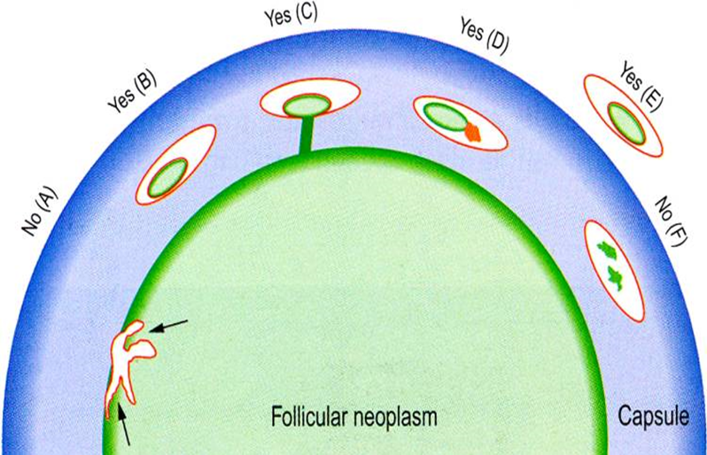
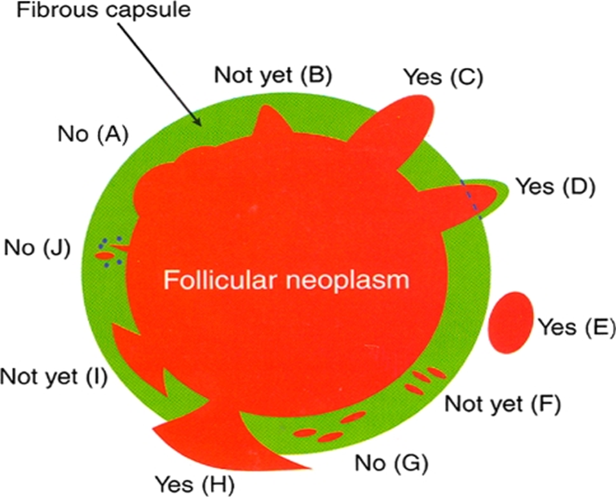
3
ΔΙΗΘΗΣΗ
ΠΕΡΑΝ ΤΗΣ ΚΑΨΑΣ
ΔΙΗΘΗΣΗ ΑΓΓΕΙΩΝ

Slide 4
4
ΚΛΙΝΙΚΑ ΧΑΡΑΚΤΗΡΙΣΤΙΚΑ
Δεν δίνει μεταστάσεις μέσω των λεμφαγγείων, αλλά διασπείρεται στους πνεύμονες, το ήπαρ, τα οστά, τον εγκέφαλο μέσω των αιμοφόρων αγγείων.
Μπορεί να προκύψει από προϋπάρχον αδένωμα.
ΠΡΟΓΝΩΣΤΙΚΟΙ ΠΑΡΑΓΟΝΤΕΣ
Ελάχιστα διηθητικό: πολύ χαμηλή μακροχρόνια θνησιμότητα
Ευρέως διηθητικό: 50% μακροχρόνια θνησιμότητα
Κακοί προγνωστικοί παράγοντες: 1) μέγεθος όγκου μεγαλύτερο από 4 εκ.
2) απομακρυσμένες μεταστάσεις
3) ηλικία > 45 ετών
4) εκτεταμένη αγγειακή διήθηση
5) εξωθυρεοειδική επέκταση

Slide 5
ΜΙΚΡΟΣΚΟΠΙΚΗ ΠΕΡΙΓΡΑΦΗ
5
Δοκιδώδες ή συμπαγές πρότυπο θυλακίων, ποικίλων μεγεθών (μικροθυλακιώδη, νορμοθυλακιώδη ή μακροθυλακιώδη)
Χωρίς πυρηνικά χαρακτηριστικά θηλώδους καρκινώματος θυρεοειδούς
Διήθηση παρακείμενου παρεγχύματος του θυρεοειδούς, κάψας (πλήρης διείσδυση και διάσπαση αυτής) ή αιμοφόρων αγγείων (μέσα ή πέρα από την κάψα)
Καψική διήθηση: 1) η κάψα είναι παχυσμένη και ανώμαλη
2) εστιακή διήθηση από τα κύτταρα του καρκινώματος σε όλο της το πάχος
3) αντιδραστική ψευδοκάψα γύρω από το διηθητικό όριο
(εξαιρείται η θέση πιθανής προηγούμενης αναρροφητικής βιοψίας FNA)
ΣΥΝΕΧΕΙΑ

Slide 6
6
Αγγειακή διήθηση: α) αγγεία μέσα ή πέρα από την κάψα
β) νεοπλασματικό έμβολο καλυμμένο με ενδοθήλιο
γ) νεοπλασματικός ιστός προσκολλημένος στο τοίχωμα ή με παρουσία θρόμβου
Μπορεί να έχει πυρηνική ατυπία, αλλά μπορεί και να μιμηθεί μορφολογικά τον φυσιολογικό θυρεοειδικό ιστό.
Πιθανώς εστιακά ατρακτοειδείς περιοχές.
Μιτώσεις ( < 3/10HPF)
Χωρίς νέκρωση

Slide 7
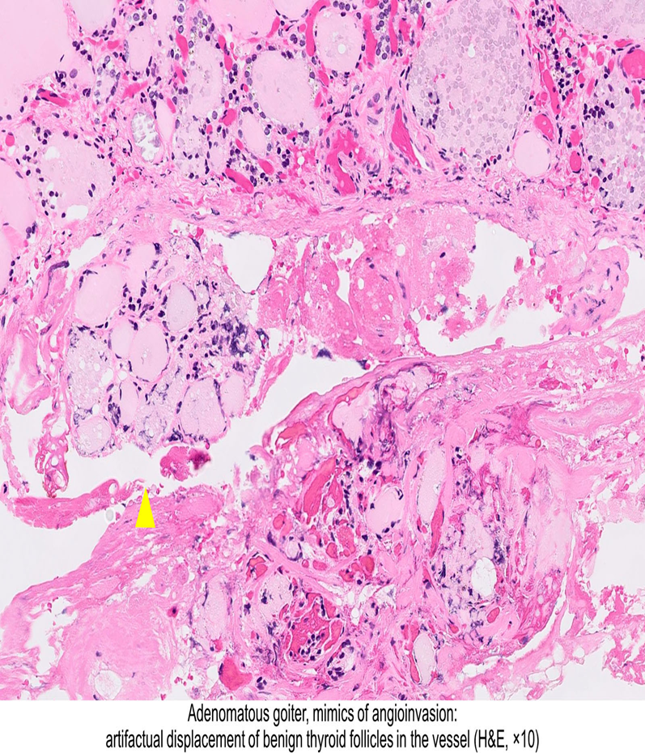
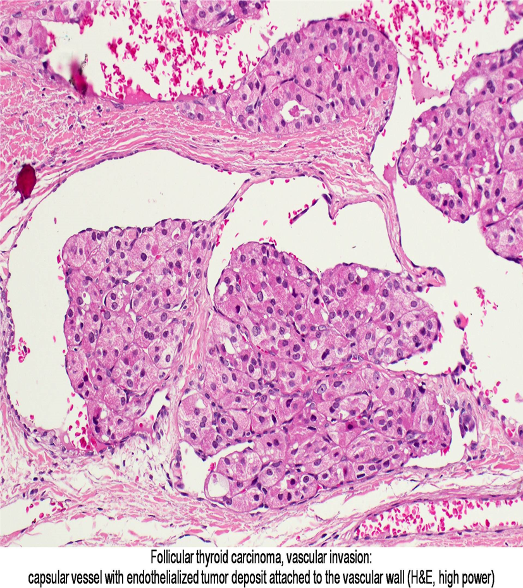
7

Slide 8
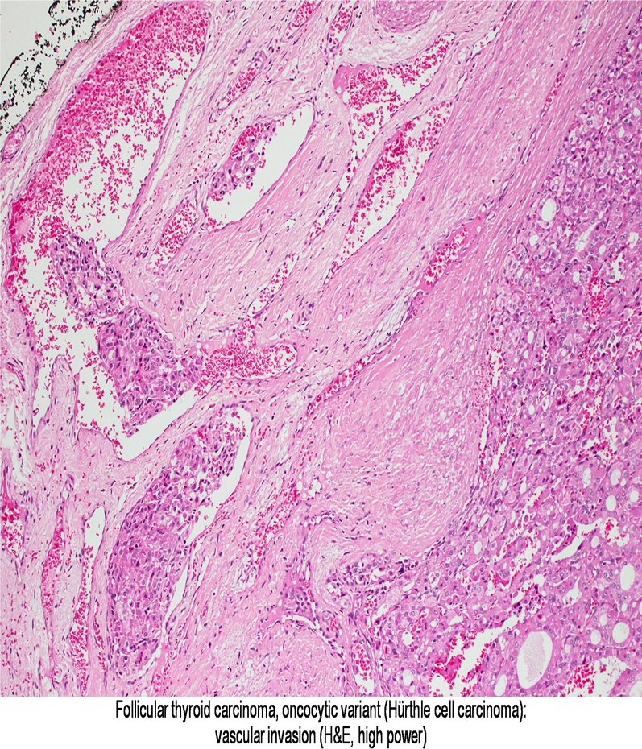
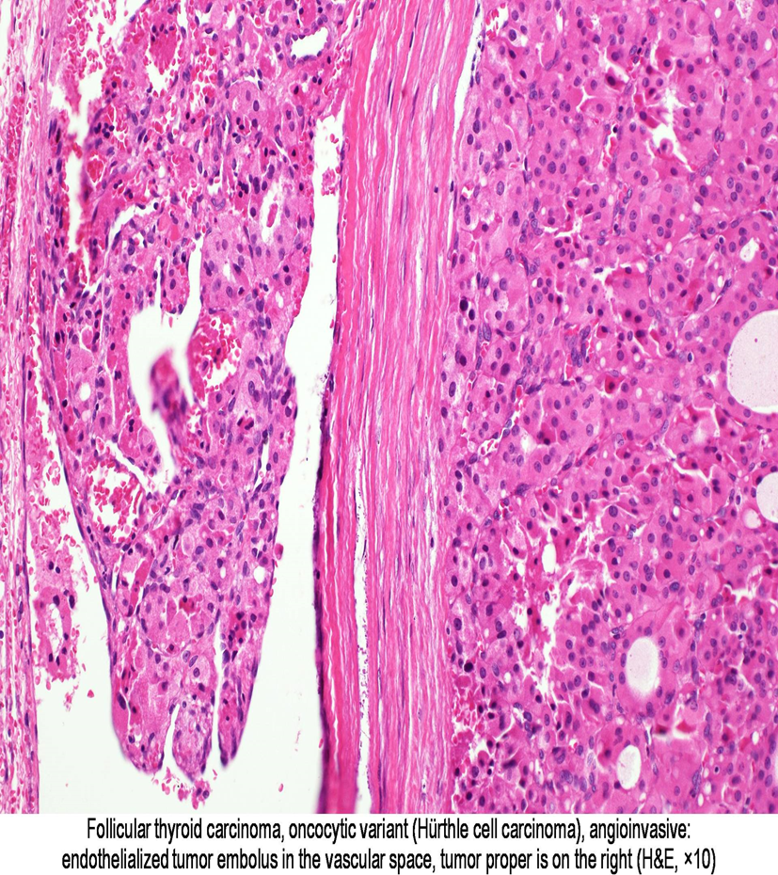
8

Slide 9
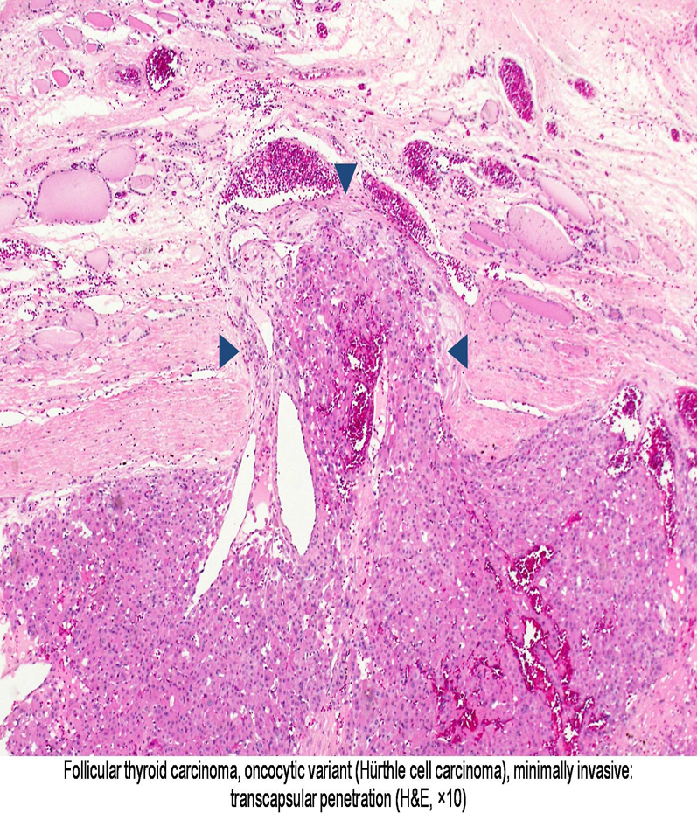
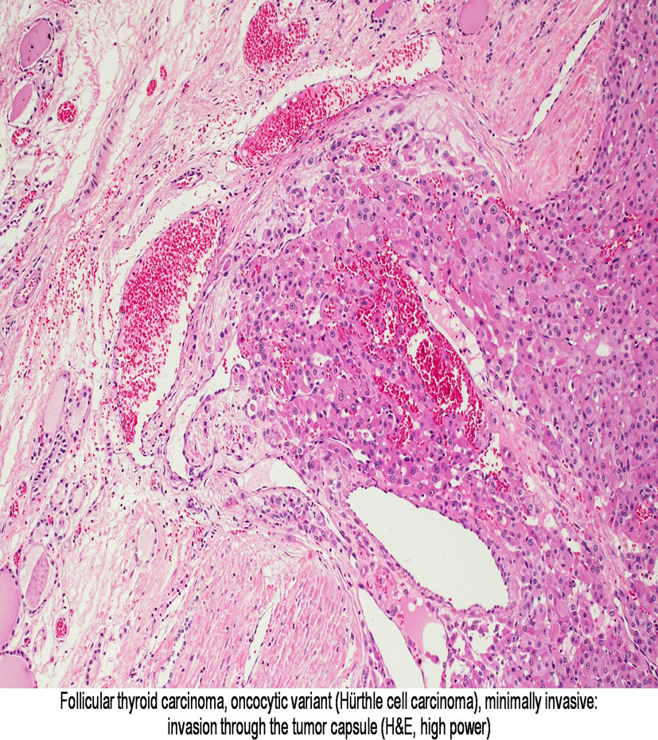
9

Slide 10
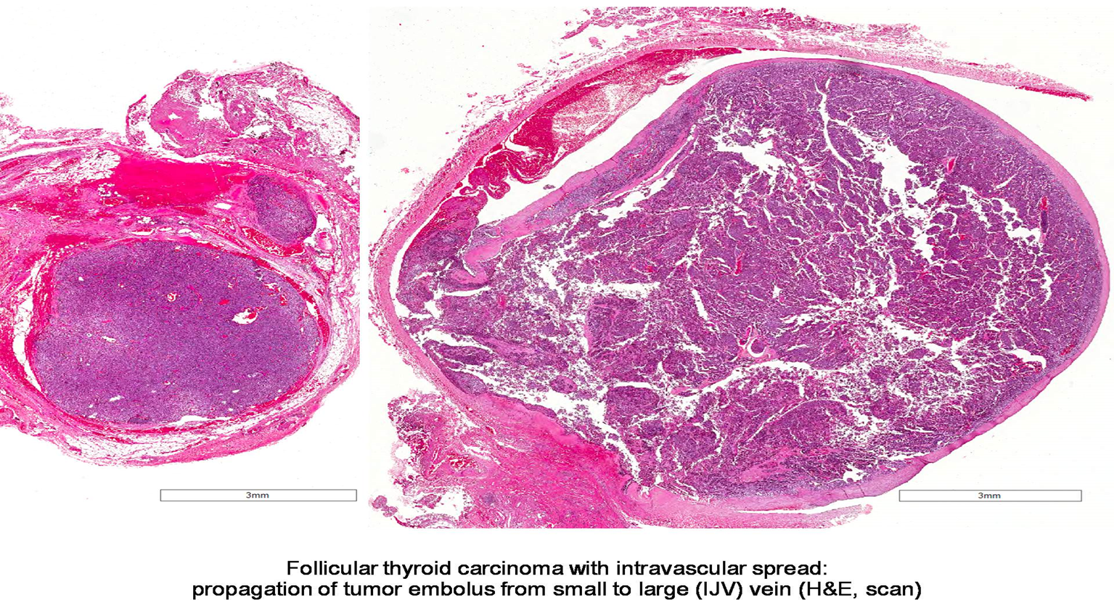
10

Slide 11
11
ΑΝΟΣΟΪΣΤΟΧΗΜΙΚΟΙ ΔΕΙΚΤΕΣ
1) Θυρεοσφαιρίνη
2) TTF1
ΔΙΑΦΟΡΙΚΗ ΔΙΑΓΝΩΣΗ
1) Αν έχει διαυγοκυτταρική μορφολογία, πρέπει να ξεχωρίσει από το διαυγοκυτταρικό καρκίνωμα του νεφρού (που είναι Θυρεσφαιρίνη - και TTF1 -).
2) Καρκίνωμα παραθυρεοειδούς (PTH +)
3) Χαμηλά διαφοροποιημένο καρκίνωμα θυρεοειδούς: 1) συμπαγές, δοκιδώδες ή νησιδώδες πρότυπο
(όχι κυρίαρχο το θυλακιώδες)
2) νέκρωση
3) μιτώσεις ≥ 3/10 HPF
4) περιελιγμένοι πυρήνες
4) Καλά διαφοροποιημένο καρκίνωμα θυρεοειδούς, χωρίς ειδικούς χαρακτήρες:
ι) εγκαψωμένο μεν, θυλακιώδους αρχής νεόπλασμα , αλλά
ιι) σαφώς διηθεί την κάψα ή αγγεία
ιιι) έχει διφορούμενα πυρηνικά χαρακτηριστικά θηλώδους θυρεοειδικού καρκινώματος.

Slide 12
12
THE END

